Slide 1
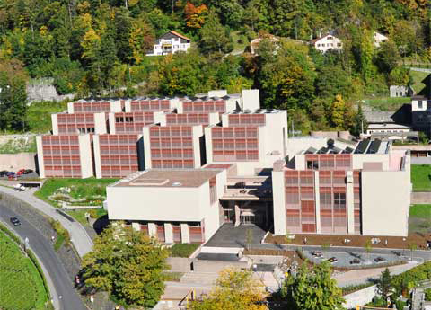
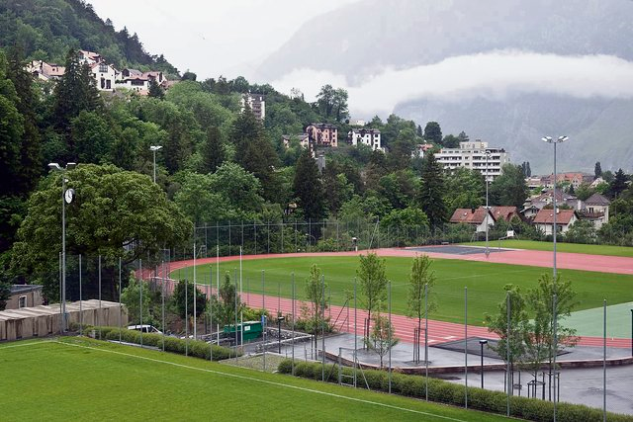
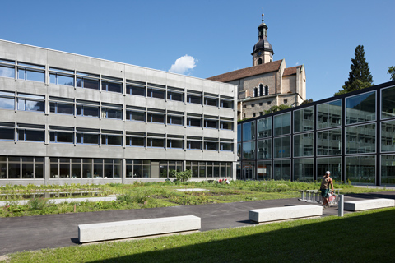
Orientierung über das Langzeitgymnasium
und die Aufnahmeprüfung
für Eltern der Schülerinnen und Schüler
der 6. Primarschule im Schuljahr 2025/26

Slide 2
Inhalt
Informationen zu der Aufnahmeprüfung 2026
Fächer und Bildungsziele des Untergymnasiums
Förderungen
Klasseneinteilung, Betreuung, Beratung
Anforderungen und richtiger Ort

Slide 3
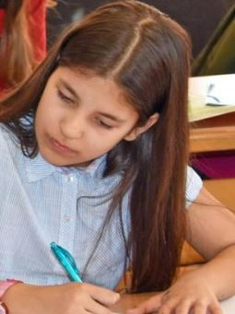

Ausbildung an Bündner Mittelschulen
Gymnasiale Matura
Fachmatura
Berufsmatura
Kantonale Aufnahmeprüfung
aus der 6. Primarklasse
Zweijähriges UG als Teil des
Sechsjährigen Langzeitgymnasium
Vierjähriges Kurzzeitgymnasium, Fachmittelschule, Handelsmittelschule, Informatikmittelschule
Primarschule | Kanton Zürich (zh.ch)
Kantonale
Einheitsprüfung
aus der 2. Sekundarklasse / aus der 3. Sekundarklasse

Slide 4
Aufnahmeprüfung und Langzeitgymnasium
Orientierungen an der Bündner Kantonsschule
Mittwoch, 17. September 2025
17.30 – 19.00 Uhr in der Aula Plessur
Einheitsprüfung und Kurzzeitgymnasium , HMS , FMS, IMS
Mitwoch, 05. November 2025
17.30 – 19.00 Uhr, Aula Halde

Slide 5
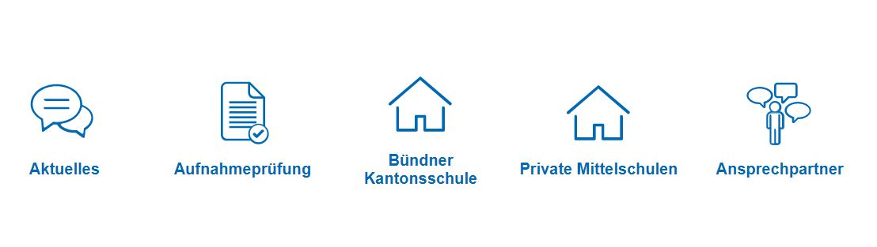
Informationen:
www.ahb.gr.ch
www.ahb.gr.ch/aufnahmepruefung

Slide 6
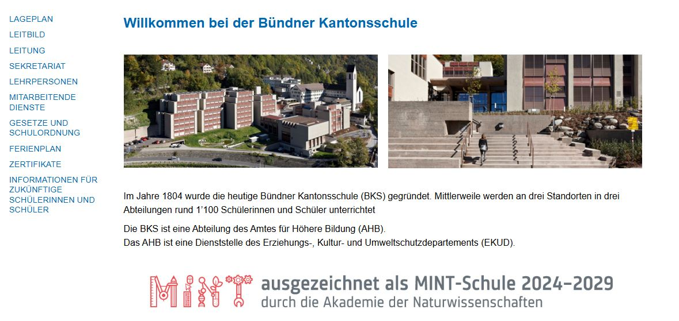
Informationen auf unserer Homepage
www.bks.gr.ch

Slide 7

Aufnahmeprüfung für das Langzeitgymnasium
Verordnung über das Aufnahmeverfahren
an den Bündner Mittelschulen
(BR 425.060, Von der Regierung erlassen am 2. September 2008,
Stand 1. August 2025)

Slide 8

Gemeinsame Aufnahmeprüfung
an allen Bündner Mittelschulen
Prüfungsstandort
unabhängig vom späteren Schulstandort
Aufgabenstellung
Lehrpersonen der Gymnasien und der Primarschulen, Mitarbeit von Vertretern der Sprachregionen

Slide 9


Termine
Prüfungstermin für die 1. Klasse Gymnasium:
Dienstag, 10. Februar 2026
Zeitraum Online-Anmeldung:
01. Oktober - 15. Dezember 2025
Wer den Anmeldetermin nicht einhält, kann nicht
zu den Aufnahmeprüfungen zugelassen werden.

Slide 10

Zwei Prüfungsfächer
Für Deutschsprachige*
Deutsch und Mathematik
Für Romanischsprachige*
Rumantsch und matematica
Für Italienischsprachige*
Italiano und matematica
* Selbstdeklaration der Erstsprache (=Prüfungssprache)

Slide 11
Bestehensnormen
Prüfungsfachnote Sprachen Schriftliche Prüfung Erst-sprache und Note für die Zweitsprache des ersten Semesterzeugnisses der 6. Klasse einer Primar-schule | Prüfungsfachnote Mathematik Schriftliche Prüfung aus zwei Teilen: Mathematik Teil 1 (Algebra und Geometrie) und Mathematik Teil 2 (Fixierendes Kopfrechnen) | Übertrittsnote Durchschnitt aus den folgenden neun Noten des 1. Semester-zeugnisses: Erstsprache Zweitsprache Englisch Arithmetik und Geometrie Natur, Mensch, Gesellschaft Bildnerisches Gestalten Musik Bewegung und Sport Medien und Informatik
1/3 | 1/3 | 1/3
Gewichtung Endnote

Slide 12
 | Übertritts-note | Prüfungs-fachnote Sprachen | Prüfungs-fachnote Mathematik | End-note | Minus-punkte
Person A | 5.13 | 5.38 | 4 | 4.84 | 0 | Bestanden
Person B | 4.50 | 3.5 | 4.75 | 4.25 | 0.5 | Nicht bestanden
AufnahmeV, Art. 22:
Prüfungsdurchschnitt (Endnote): 4.50
Prüfungsfachnoten: nicht mehr als 0.75 Minuspunkte

Slide 13
Förderungen
Themenwochen
Lern- und Arbeitstechnik (1UG), Lebenskunde und Berufswelt (2UG) / Freie Projekte
Vereinbarung für Leistungssport und Schule (seit 2020/2021)
mit Koordinator/-innen für Leistungssport
Fortsetzung zweisprachige Primarschulausbildung (deutsch-italienisch)
Italienisch für Fortgeschrittene und storia statt Geschichte
Fortsetzung zweisprachige Primarschulausbildung (deutsch-romanisch)
Romanisch und istorgia statt Geschichte
Freifächer (Musik, Sport)
MINT-Förderung

Slide 14

Klasseneinteilung und Betreuung
Klasseneinteilung, wenn möglich
aus der gleichen Primarschulklasse
aus dem gleichen Schulhaus
aus dem gleichen Dorf/Talschaft
Mädchen - Buben
Erste Ansprechperson und Betreuung
Klassenlehrperson
https://stock.adobe.com/de/images/stickman-teen-conversation-chair-circle/115677558

Slide 15



Schulinterne Beratungen für Schülerinnen und Schüler
Studien- und Laufbahn-
beratung
Lernberatung
Beratung im Umgang
mit Lebensfragen

Slide 16

Langzeitgymnasium?
  Neugier und Interesse
  Freude am Lernen in der Schule
  Konzentrationsfähigkeit
  Genauigkeit und Selbstreflektion
  Einhalten von Regeln
  Selbstorganisation und Ausdauer
  regelmässig gute und sehr gute Noten

Slide 17
Wann ist ein Kind an der richtigen Schule?
Ich gehe hier gerne zur Schule,
weil ich hier geschätzt werde,
weil ich hier viele andere Menschen kennenlernen kann,
weil ich auch Lernerfolge habe und mich laufend verbessern kann,
weil ich im Unterricht aktiv mitmachen kann,
weil meine Eltern anerkennen, wenn ich mich bemühe.

Slide 18
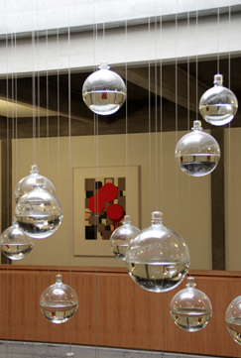
Fragen?

